Slide 1
Родословная нашей страны или «Откуда есть пошла Русская земля?»
Миринская Наталья Алексеевна
учитель истории 232 школы
Notes:
В начале показа слайды меняются автоматически под музыку. (Бетховен. 9 симфония)

Slide 2
План урока
Что такое «родословная»?
Первая русская летопись монаха Нестора.
Происхождение и расселение славян.
Соседи восточных славян: хазары и варяги.
Что означало слово «русь»?

Slide 3
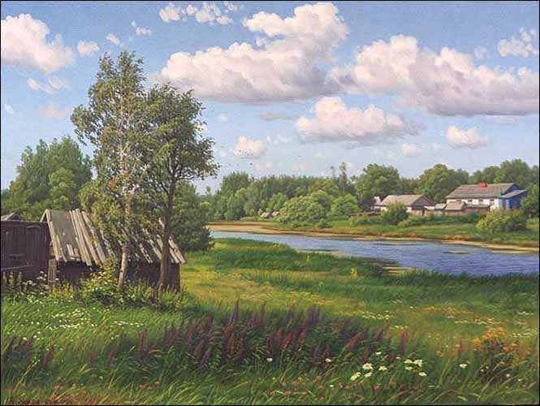

Slide 4
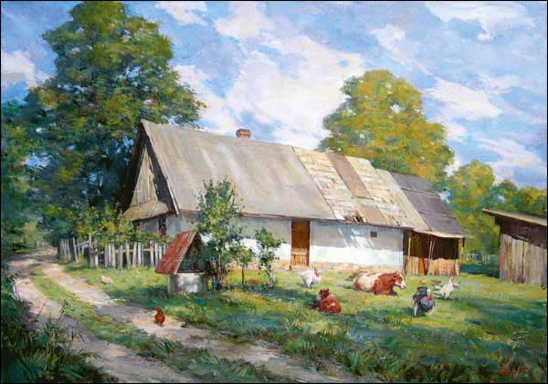

Slide 5
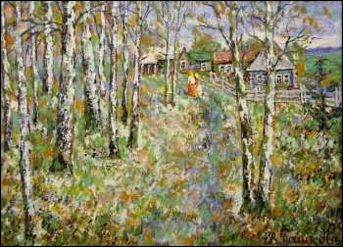

Slide 6
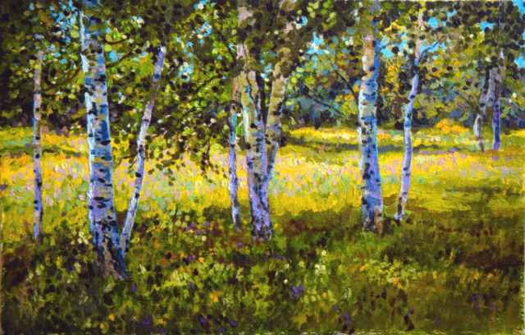

Slide 7
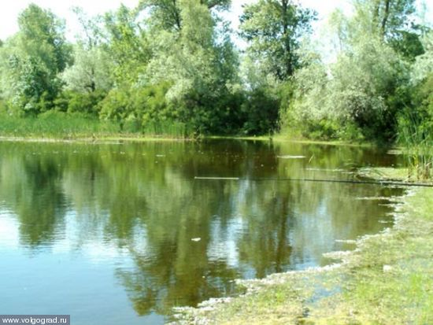

Slide 8
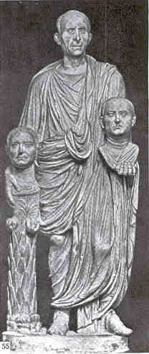
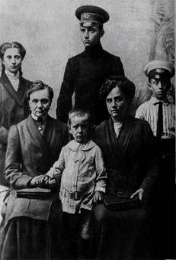
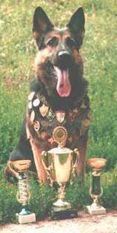
1. Что такое «родословная»?
Родословная – перечень поколений рода, устанавливающий происхождение и степени родства.

Slide 9
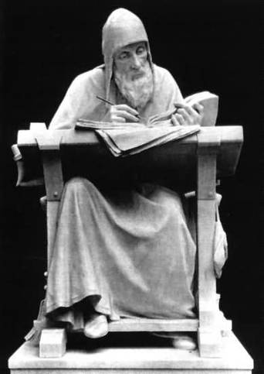
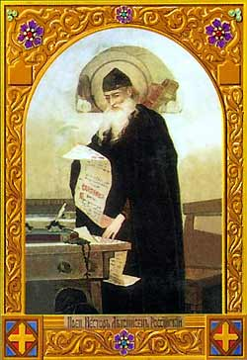
2. Первая русская летопись монаха Нестора.
Нестор- самый знаменитый монах Киево-Печерского монастыря . На рубеже XI-XII вв. написал первую русскую летопись «Повесть временных лет», в которой рассказал о наших предках. Он был добросовестным историком, поэтому не «сочинял историю», а лишь передавал её достоверные свидетельства.

Slide 10
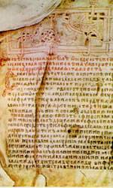
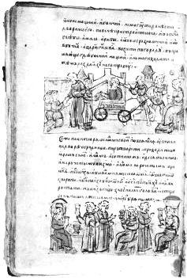
«Повесть временных лет» не дошла до нас в первоначальном виде. Частью сокращённая, частью дополненная вставками, она вошла в разные летописные своды.

Slide 11
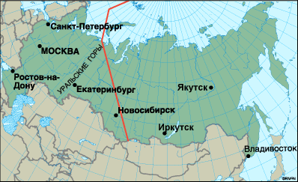
3. Происхождение и расселение славян.
Древние славяне, точнее - словене (так их именует Нестор) жили на Дунае и «от тех словен разошлись по земле» - расселились по Средней и Восточной Европе.

Slide 12
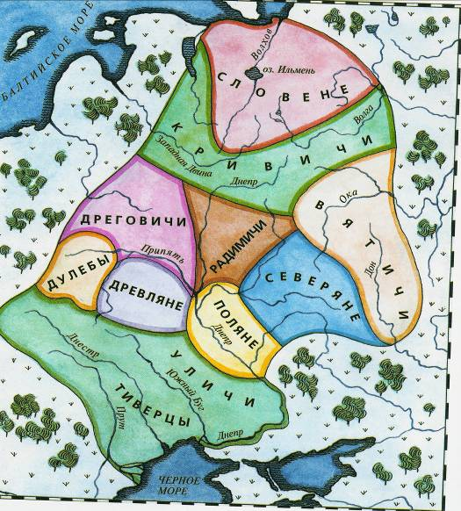
Что означают названия славянских племён?
Словене - люди, владеющие словом, понятной речью
Кривичи - потомки какого-то Крива
Радимичи, вятичи - «прозвались от Радима и Вятко»
Дреговичи – от слова «дрягва» - болото
Древляне – от слова древо
Поляне – от слова поле

Slide 13
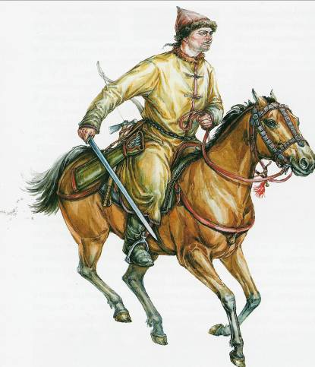
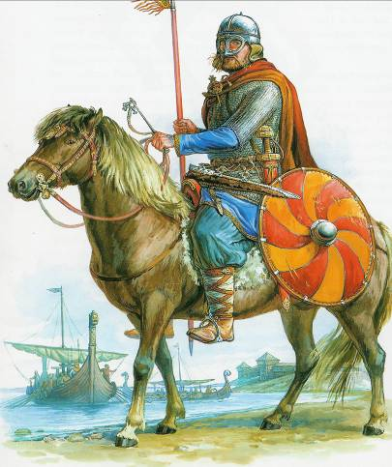
4. Соседи восточных славян: хазары и варяги.
Хазарский воин
Варяжский воин

Slide 14
К VIII в. хазары покорили племена полян, северян, радимичей, вятичей.
Кочевники - хазары требовали от славян - земледельцев дани, которую приходилось платить.
Словене и кривичи платили дань варягам, приходившим из-за моря. Варяги рвались к богатствам Византии, им нужен был контроль над торговым путем, который вел «из варяг в греки».

Slide 15
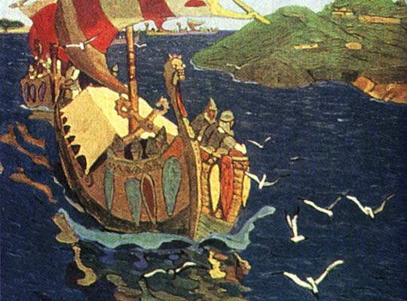
5. Что означало слово «русь» у славян?
Среди скандинавских племён не было народа русь (ruotsi). Оно означало гребцов на судах, которые отправлялись по пути «из варяг в греки». Словяне переняли это слово у племён чудь и меря, которые первыми столкнулись с гребцами - русью.

Slide 16
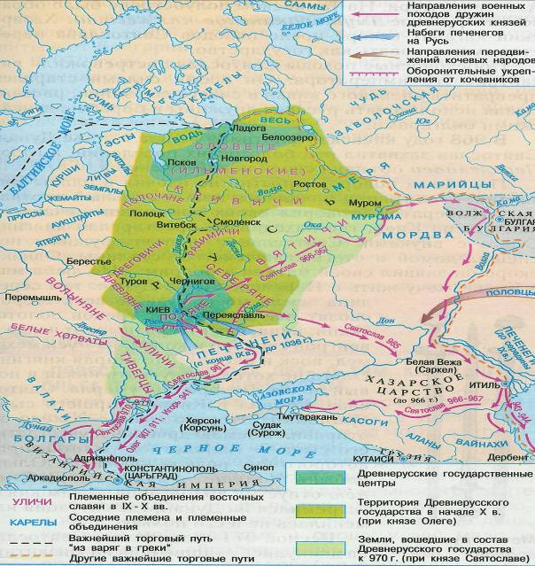
Торговый путь «из варяг в греки».

